Slide 1
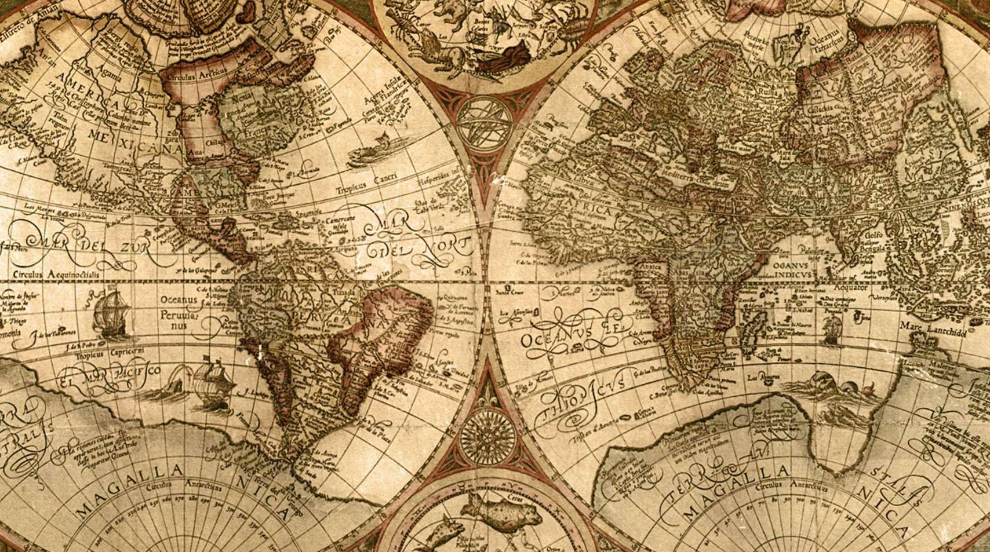
Любить свою Родину, значит знать её.
В.Г. Белинский
УРОК ГЕОГРАФИИ
8 класс
Учитель географии «МБОУ Гимназия № 2» Сорока Ирина Анатольевна
21.02.2024

Slide 2
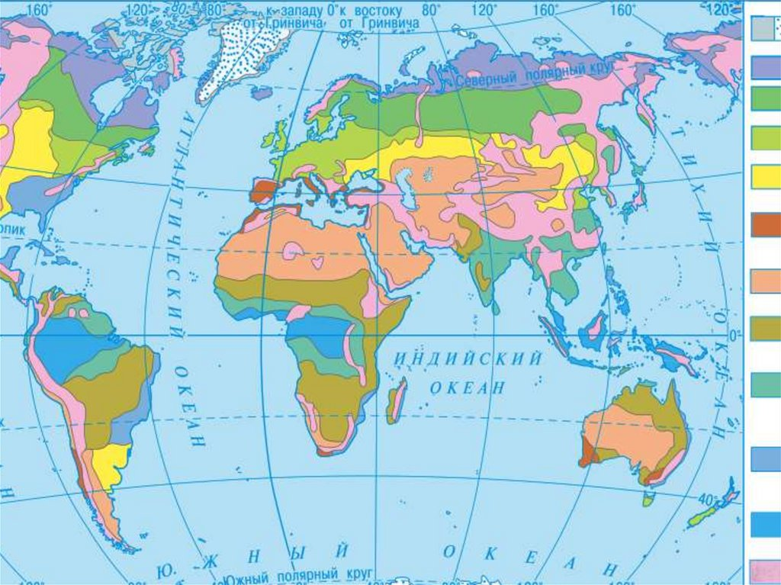
ВАЖНО!
Географическое положение
Географическое положение
Воды
Почвы
Воды
Климат
Почвы
Растительность
Животный
мир
Растительность
Животный
мир

Slide 3
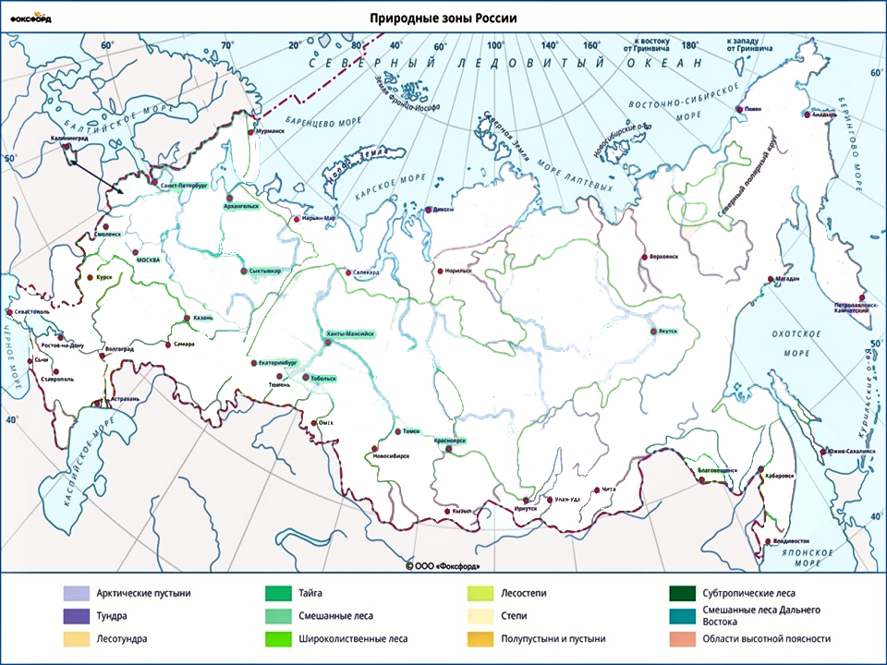

Slide 5
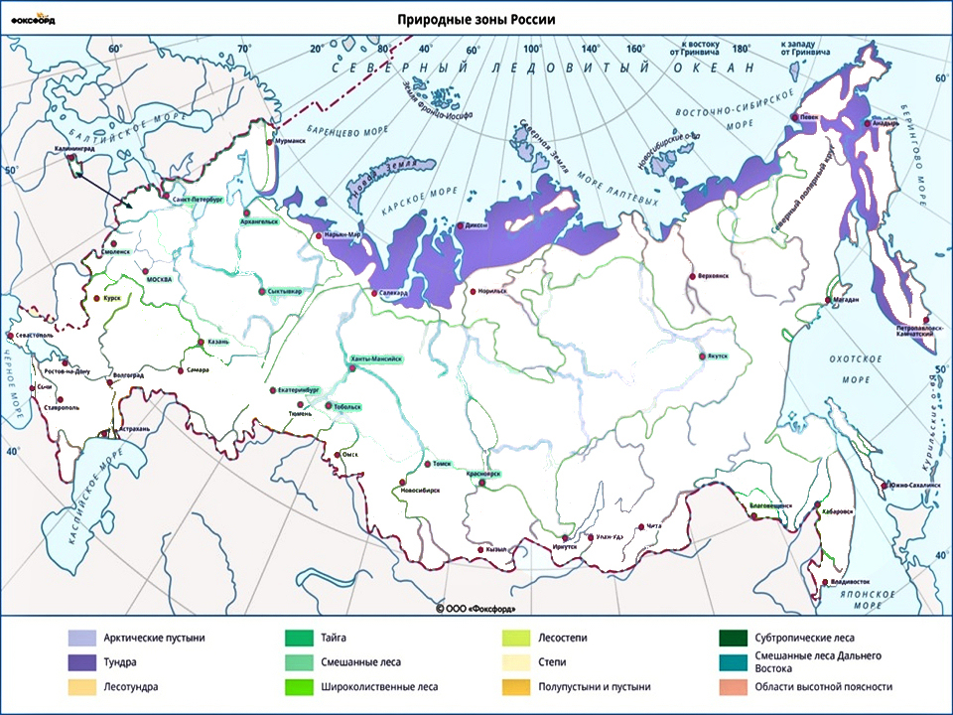

Slide 6
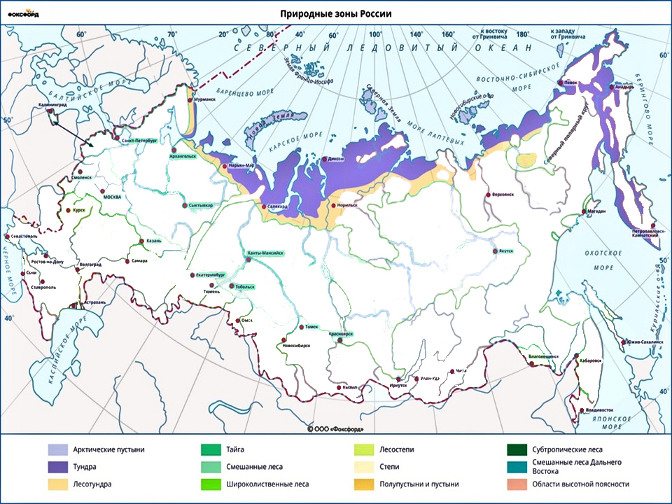

Slide 7
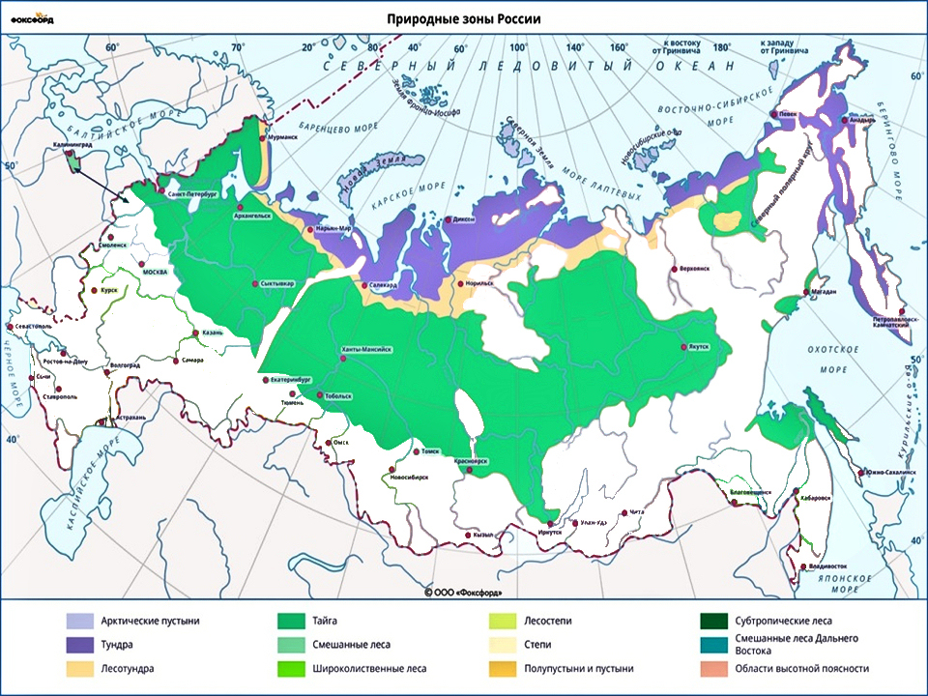

Slide 8
Тема урока: «Тайга»

Slide 9
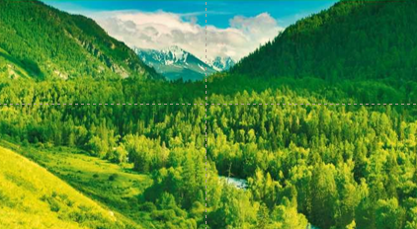

Slide 10
Предположение

Slide 12
Крупнейшие природные районы России

Slide 15
Проверь себя!
Компоненты природных зон | Русская равнина | Западная Сибирь | Восточная Сибирь | Дальний Восток

Slide 16
Проверь себя!
Компоненты природных зон | Русская равнина | Западная Сибирь | Восточная Сибирь | Дальний Восток
Климатический пояс Климатическая область (тип климата).
Почвы
Растительность Леса Хвойные породы
Животный мир Эндемики

Slide 17
Проверь себя!
Компоненты природных зон | Русская равнина | Западная Сибирь | Восточная Сибирь | Дальний Восток
Климатический пояс Климатическая область (тип климата). | Умеренный Умеренно-континентальный
Почвы | Подзолистые, дерново-подзолистые
Растительность Леса Хвойные породы | Темнохвойные таежные леса, сосновые леса. Ель обыкновенная (европейская), кедр, пихта
Животный мир Эндемики | Бурый медведь, лось, рысь, росомаха, лиса, волк, белка, заяц, дятел, сова, клест, кедровка Европейская норка, зеленый дятел, черный хорь

Slide 18
Проверь себя!
Компоненты природных зон | Русская равнина | Западная Сибирь | Восточная Сибирь | Дальний Восток
Климатический пояс Климатическая область (тип климата). | Умеренный Умеренно-континентальный | Умеренный Континентальный
Почвы | Подзолистые, дерново-подзолистые | Подзолистые, болотно-подзолистые
Растительность Леса Хвойные породы | Темнохвойные таежные леса, сосновые леса. Ель обыкновенная (европейская), кедр, пихта | Темнохвойные таежные, сосновые и лиственнично-сосновые леса. Ель, сосна кедровая сибирская, лиственница, ель сибирская пихта
Животный мир Эндемики | Бурый медведь, лось, рысь, росомаха, лиса, волк, белка, заяц, дятел, сова, клест, кедровка Европейская норка, зеленый дятел, черный хорь | Бурый медведь, лось, рысь, росомаха, лиса, волк, белка, заяц, дятел, сова, клест, кедровка Бурундук, колонок, соболь

Slide 19
Проверь себя!
Компоненты природных зон | Русская равнина | Западная Сибирь | Восточная Сибирь | Дальний Восток
Климатический пояс Климатическая область (тип климата). | Умеренный Умеренно-континентальный | Умеренный Континентальный | Умеренный Резко-континентальный
Почвы | Подзолистые, дерново-подзолистые | Подзолистые, болотно-подзолистые | Мерзлотно- таежные и горно-таежные
Растительность Леса Хвойные породы | Темнохвойные таежные леса, сосновые леса. Ель обыкновенная (европейская), кедр, пихта | Темнохвойные таежные, сосновые и лиственнично-сосновые леса. Ель, сосна кедровая сибирская, лиственница, ель сибирская пихта | Лиственничные таежные леса, лиственнично-сосновые леса. Лиственница даурская, кедровый стланик
Животный мир Эндемики | Бурый медведь, лось, рысь, росомаха, лиса, волк, белка, заяц, дятел, сова, клест, кедровка Европейская норка, зеленый дятел, черный хорь | Бурый медведь, лось, рысь, росомаха, лиса, волк, белка, заяц, дятел, сова, клест, кедровка Бурундук, колонок, соболь | Бурый медведь, лось, рысь, росомаха, лиса, волк, белка, заяц, дятел, сова, клест, кедровка Кабарга, черношапочный сурок

Slide 20
Проверь себя!
Компоненты природных зон | Русская равнина | Западная Сибирь | Восточная Сибирь | Дальний Восток
Климатический пояс Климатическая область (тип климата). | Умеренный Умеренно-континентальный | Умеренный Континентальный | Умеренный Резко-континентальный | Умеренный Муссонный
Почвы | Подзолистые, дерново-подзолистые | Подзолистые, болотно-подзолистые | Мерзлотно- таежные и горно-таежные | Подзолистые, Дерново-подзолистые, бурые лесные
Растительность Леса Хвойные породы | Темнохвойные таежные леса, сосновые леса. Ель обыкновенная (европейская), кедр, пихта | Темнохвойные таежные, сосновые и лиственнично-сосновые леса. Ель, сосна кедровая сибирская, лиственница, ель сибирская пихта | Лиственничные таежные леса, лиственнично-сосновые леса. Лиственница даурская, кедровый стланик | Темнохвойные леса «Уссурийская тайга» Кедр, пихта сибирская, ель аянская, пихта сахалинская, женьшень.
Животный мир Эндемики | Бурый медведь, лось, рысь, росомаха, лиса, волк, белка, заяц, дятел, сова, клест, кедровка Европейская норка, зеленый дятел, черный хорь | Бурый медведь, лось, рысь, росомаха, лиса, волк, белка, заяц, дятел, сова, клест, кедровка Бурундук, колонок, соболь | Бурый медведь, лось, рысь, росомаха, лиса, волк, белка, заяц, дятел, сова, клест, кедровка Кабарга, черношапочный сурок | Бурый медведь, рысь, лиса, волк, белка, заяц, дятел, сова, и др. Уссурийский тигр, утка-мандаринка, черный гималайский медведь

Slide 21
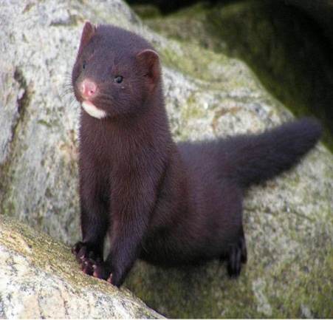
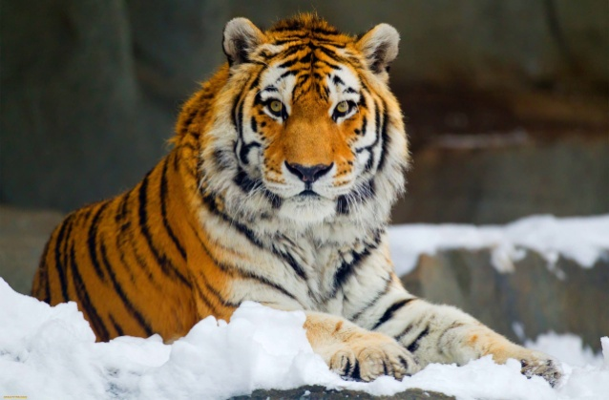
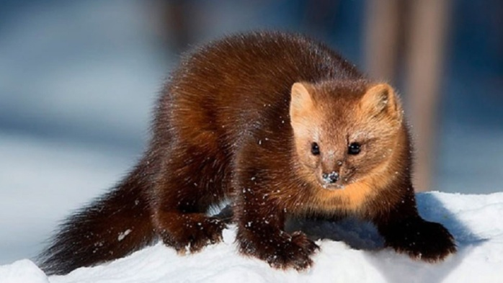
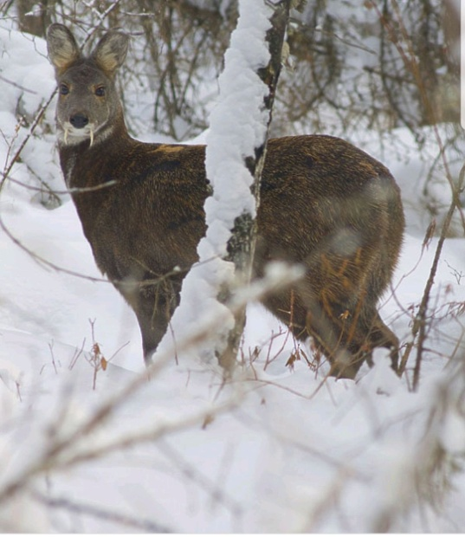
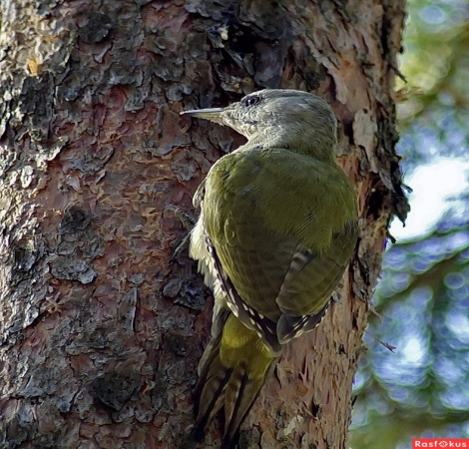
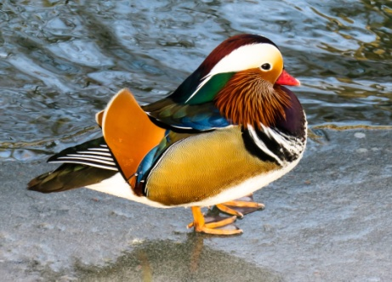
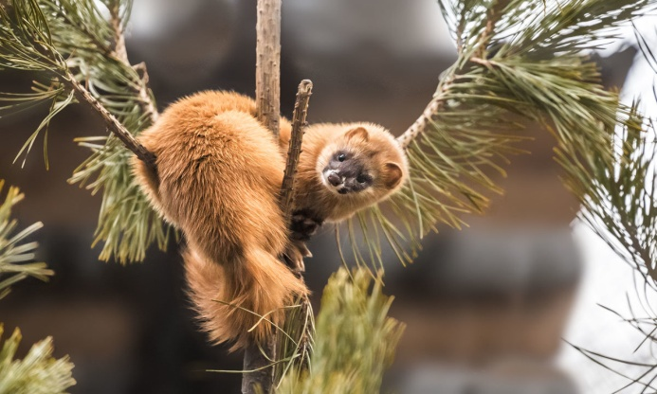
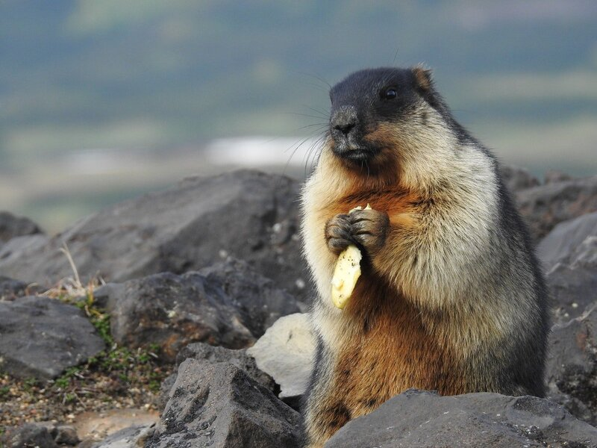
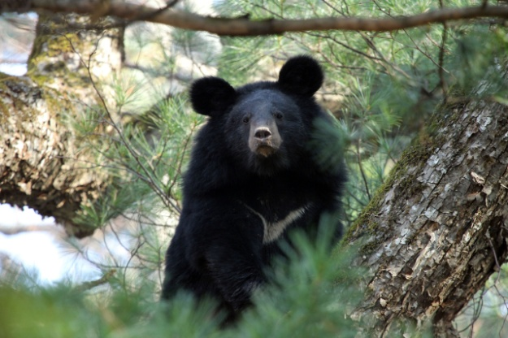
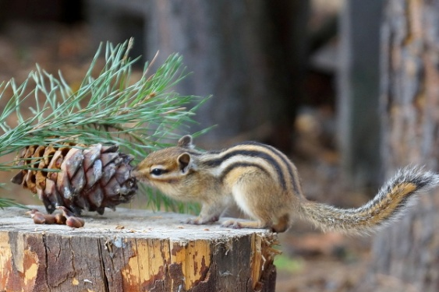
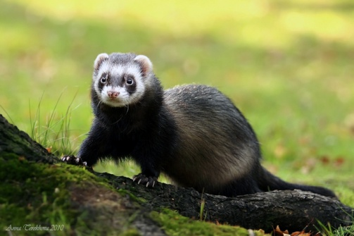
ЭНДЕМИКИ
европейская норка
уссурийский тигр
соболь
кабарга
утка-мандаринка
зеленый дятел
колонок
черный хорь
бурундук
черношапочный сурок
черный гималайский медведь

Slide 22
Чье предположение верно???

Slide 23
1. Какое дерево распространено на Русской равнине в темнохвойных лесах
А. Лиственница | Б. Ель | В. Кедровая сосна | Г. Осина

Slide 24
1. Какое дерево распространено на Русской равнине в темнохвойных лесах
А. Лиственница | Б. Ель | В. Кедровая сосна | Г. Осина

Slide 25
2. Какие почвы характерны для зоны тайги
А. Бурые лесные | Б. Серые лесные | В. Черноземы | Г. Подзолистые

Slide 26
2. Какие почвы характерны для зоны тайги
А. Бурые лесные | Б. Серые лесные | В. Черноземы | Г. Подзолистые

Slide 27
3. Выбери типичного представителя мира тайги
А. Песец | Б. Белый медведь | В. Суслик | Г. Лось

Slide 28
3. Выбери типичного представителя мира тайги
А. Песец | Б. Белый медведь | В. Суслик | Г. Лось

Slide 29
4. Выбери характерные признаки тайги (2 ответа)
1. Преобладание хвойных пород деревьев
2. Здесь находится исток Волги
3. Обилие злаковых растений
4. Слабое развитие или отсутствие подлеска
5. Здесь формируются дерново-подзолистые и серые лесные почвы

Slide 30
4. Выбери характерные признаки тайги (2 ответа)
1. Преобладание хвойных пород деревьев
2. Здесь находится исток Волги
3. Обилие злаковых растений
4. Слабое развитие или отсутствие подлеска
5. Здесь формируются дерново-подзолистые и серые лесные почвы

Slide 31
5. Вставь на места пропусков слова из списка. Каждое слово может быть использовано только один раз. Выбирайте последовательно одно слово за другим, мысленно заполняя каждый пропуск. Обратите внимание на то, что слов в списке больше, чем Вам потребуется для заполнения пропусков.
На территории России, занимаемой зоной тайги, господствует …………..перенос воздушных масс, более или менее отчетливо выраженный на протяжении всего года. В господстве этого переноса, в сравнительно частой повторяемости ……. , сформировавшихся над Атлантическим океаном, заключается одна из причин … увлажнения зоны тайги.
1. Циклон | 2. Антициклон | 3. Западный | 4. Восточный | 5. Избыточный | 6. Недостаточный
Запишите в ответ цифры, расположив их в соответствующем порядке

Slide 32
5. Вставь на места пропусков слова из списка. Каждое слово может быть использовано только один раз. Выбирайте последовательно одно слово за другим, мысленно заполняя каждый пропуск. Обратите внимание на то, что слов в списке больше, чем Вам потребуется для заполнения пропусков.
На территории России, занимаемой зоной тайги, господствует …………..перенос воздушных масс, более или менее отчетливо выраженный на протяжении всего года. В господстве этого переноса, в сравнительно частой повторяемости ……. , сформировавшихся над Атлантическим океаном, заключается одна из причин … увлажнения зоны тайги.
1. Циклон | 2. Антициклон | 3. Западный | 4. Восточный | 5. Избыточный | 6. Недостаточный
Запишите в ответ цифры, расположив их в соответствующем порядке
3. Западный | 1. Циклон | 5. Избыточный

Slide 33
Викторина

Slide 34
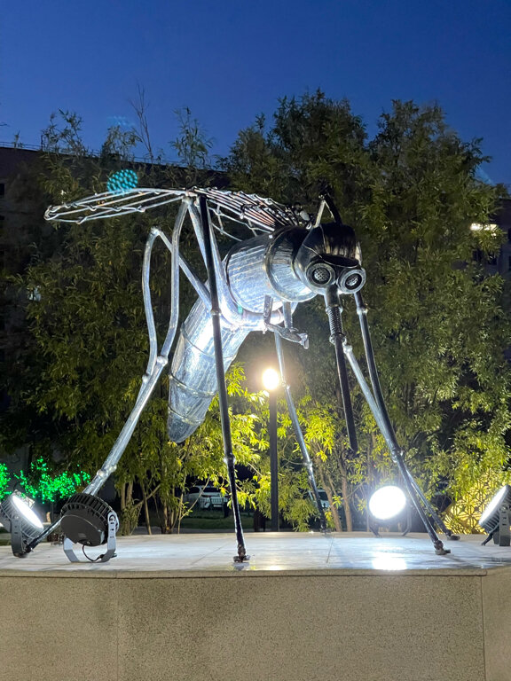
Комар – одно из наиболее распространенных практически по всей территории Республики Коми кровососущих насекомых.
В 2012 г. в честь геологов и нефтяников, которые шли среди непролазной тайги, кишащей комарами, и находили необходимую стране нефть, в этом городе ему был установлен памятник. При этом вместо хобота у этого комара символический бур, что отражает обилие нефти на севере и характеризует основной способ ее добычи.
В каком городе установлен этот памятник?

Slide 35
Вопрос 1
Комар – одно из наиболее распространенных практически по всей территории Республики Коми кровососущих насекомых.
В 2012 г. в честь геологов и нефтяников, которые шли среди непролазной тайги, кишащей комарами, и находили необходимую стране нефть, в этом городе ему был установлен памятник. При этом вместо хобота у этого комара символический бур, что отражает обилие нефти на севере и характеризует основной способ ее добычи.
В каком городе установлен этот памятник?
Усинск

Slide 36
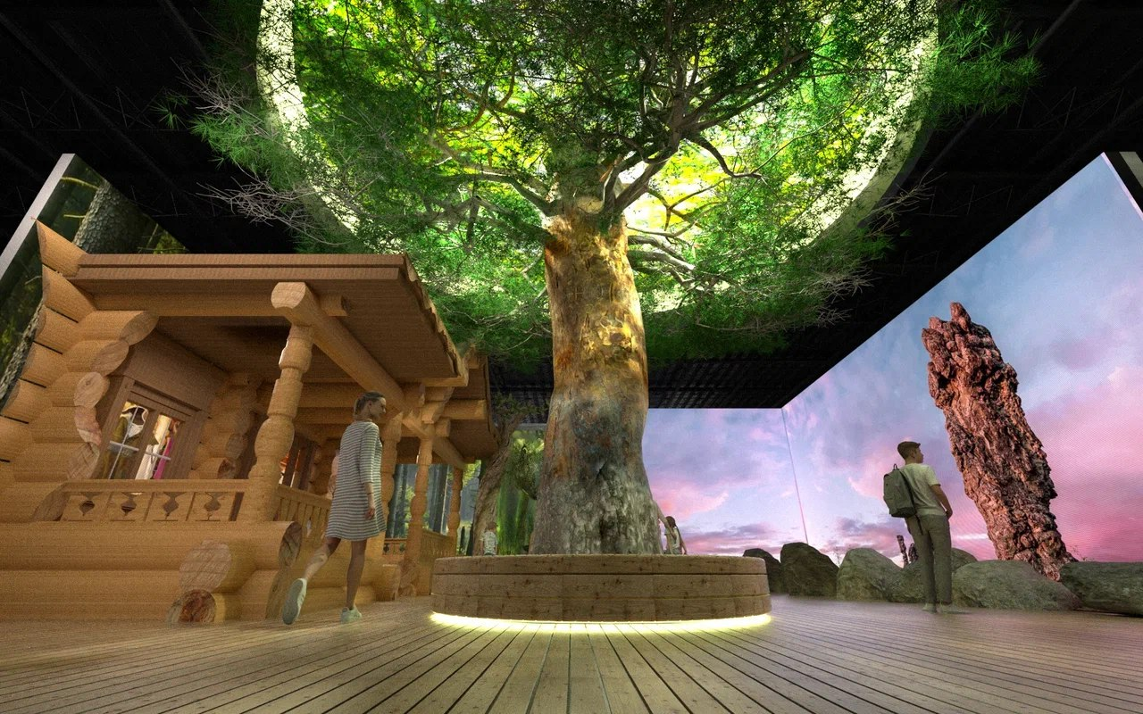
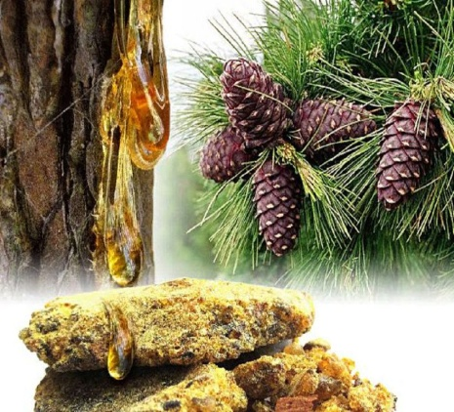
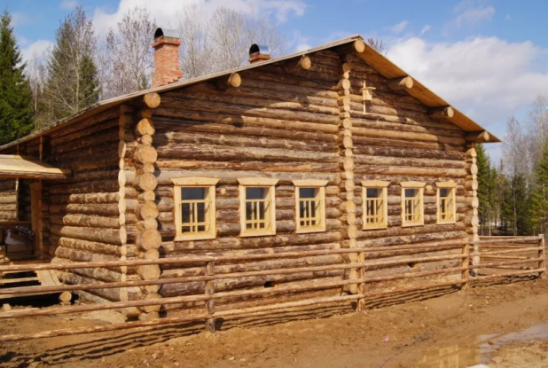
На ВДНХ открылась грандиозная выставка-форум «Россия». Наш регион позиционирует себя как «ЭКО Республика Коми», поэтому в центре стенда - большое дерево, из которого льется живая вода.
Живица — смолистая густая масса, которая выделяется из разрезов на хвойных деревьях используется для приготовления скипидара, канифоли, лечебных бальзамов.
Чаще всего Коми строили дома из толстых бревен этого дерева.
Один из городов нашей республики носит название этого дерева..

Slide 37
На ВДНХ открылась грандиозная выставка-форум «Россия». Наш регион позиционирует себя как «ЭКО Республика Коми», поэтому в центре стенда - большое дерево, из которого льется живая вода.
Живица — смолистая густая масса, которая выделяется из разрезов на хвойных деревьях используется для приготовления скипидара, канифоли, лечебных бальзамов.
Чаще всего Коми строили дома из толстых бревен этого дерева.
Один из городов нашей республики носит название этого дерева..
Сосна

Slide 38
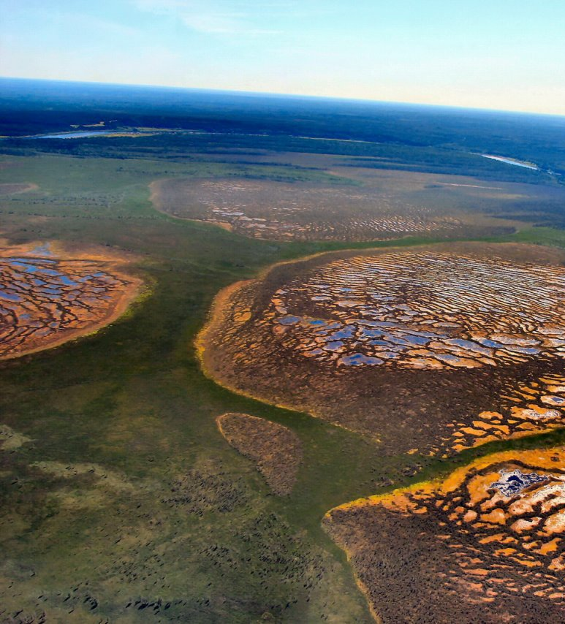
7,7 % территории таежной зоны Республики Коми занимают болота. А одно из болот является самым крупным в Европе (общая площадь 178 975 га).
Пожалуй, это единственное из всех необыкновенных мест Коми, которому не грозит стать территорией притяжения туристов.
На его базе в 1978 году на территории Усть-Цилемского и Ижемского районов организован заказник республиканского значения.
Кроме того, это колоссальное болото – уникальное хранилище чистой пресной воды, которую оно как губка впитывает в свои мхи из окрестных речек. И, наконец его нужно благодарить и за чистый воздух республики. Болота, по мнению ученых, «дышат» иначе, чем леса. Их растения поглощают углекислый газ и вырабатывают кислород, но сами практически не тратят этот ценный ресурс.
Как называется это болото?

Slide 39
7,7 % территории таежной зоны Республики Коми занимают болота. А одно из болот является самым крупным в Европе (общая площадь 178 975 га).
Пожалуй, это единственное из всех необыкновенных мест Коми, которому не грозит стать территорией притяжения туристов.
На его базе в 1978 году на территории Усть-Цилемского и Ижемского районов организован заказник республиканского значения.
Кроме того, это колоссальное болото – уникальное хранилище чистой пресной воды, которую оно как губка впитывает в свои мхи из окрестных речек. И, наконец его нужно благодарить и за чистый воздух республики. Болота, по мнению ученых, «дышат» иначе, чем леса. Их растения поглощают углекислый газ и вырабатывают кислород, но сами практически не тратят этот ценный ресурс.
Как называется это болото?
Болото «Океан»

Slide 40
Это сакральное животное, которое по достоинству занимает свое место на гербе Республики Коми и Троицко-Печорского района, а также древнем коми промысловом календаре называют ещё сохатым.
В 126 километрах от райцентра Троицко-Печорского района в поселке Якша на территории Печоро-Илычского заповедника была создана первая в мире ферма по одомашниванию этих диких копытных.
Назовите животное.

Slide 41
Это сакральное животное, которое по достоинству занимает свое место на гербе Республики Коми и Троицко-Печорского района, а также древнем коми промысловом календаре называют ещё сохатым.
В 126 километрах от райцентра Троицко-Печорского района в поселке Якша на территории Печоро-Илычского заповедника была создана первая в мире ферма по одомашниванию этих диких копытных.
Назовите животное.
Лось

Slide 42
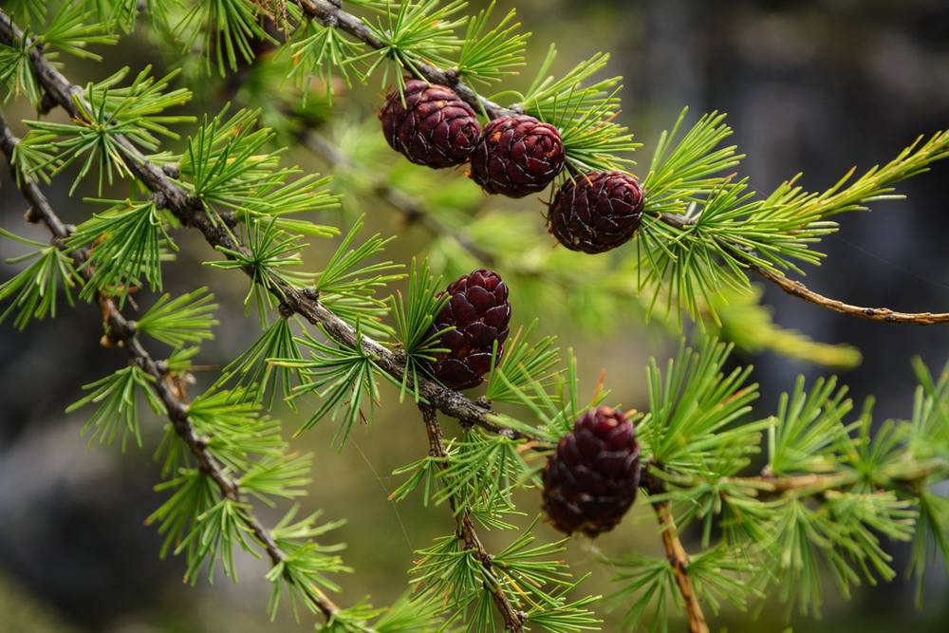
Недаром это дерево считается деревом-чемпионом.
На территории России сосредоточено 95 процентов мировых запасов этого дерева. Это самая морозостойкая порода, с ней по выносливости ни кто не может сравниться: она образует леса даже за Полярным кругом.
Древесина этого дерева необычайно крепкая и тяжёлая, она даёт человеку мачты для кораблей, древесину, не гниющую в воде, брёвна, не уступающие по крепости металлу.
И, наконец, это самое долговечное дерево России, живущее до 900 лет!
Назови дерево!

Slide 43
Недаром это дерево считается деревом-чемпионом.
На территории России сосредоточено 95 процентов мировых запасов этого дерева. Это самая морозостойкая порода, с ней по выносливости ни кто не может сравниться: она образует леса даже за Полярным кругом.
Древесина этого дерева необычайно крепкая и тяжёлая, она даёт человеку мачты для кораблей, древесину, не гниющую в воде, брёвна, не уступающие по крепости металлу.
И, наконец, это самое долговечное дерево России, живущее до 900 лет!
Назови дерево!
Лиственница

Slide 44
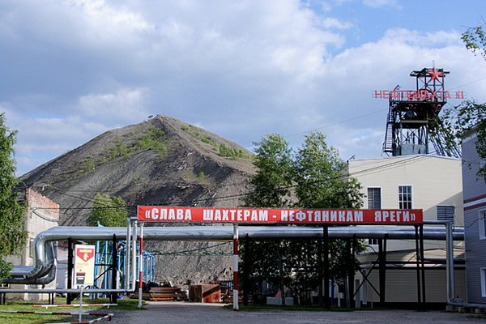
В 1934 году на территории Республики Коми в поселке, расположенном в 20 километрах от города Ухты в появилась единственная в настоящее время в России шахта по добыче тяжелой нефти. Такой способ предполагает добычу нефти из нефтяного пласта с помощью подземных горных выработок или подземных скважин, сооруженных в нефтяной шахте.
В каком современном населенном пункте она располагается?

Slide 45
В 1934 году на территории Республики Коми в поселке, расположенном в 20 километрах от города Ухты в появилась единственная в настоящее время в России шахта по добыче тяжелой нефти. Такой способ предполагает добычу нефти из нефтяного пласта с помощью подземных горных выработок или подземных скважин, сооруженных в нефтяной шахте.
В каком современном населенном пункте она располагается?
Ярега

Slide 46
Домашнее задание:
Для ВСЕХ: параграф 30 заполнить таблицу в рабочей тетради:
Хозяйственная деятельность человека в тайге
Виды хозяйственной деятельности человека | Экологические проблемы | Пути решения
Дополнительно (по желанию):
Подготовить сообщение об одном из представителей растительного или животного мира тайги, занесенного в Красную книгу Республики Коми. Каким образом ХДЧ повлияла на сокращение его численности? Как исчезновение данного представителя может отразиться на остальных компонентах природы?

Slide 47
Спасибо за внимание!

